Slide 1

СИЛА

Slide 2

ОБЪЕДИНЯЕМ

Slide 3
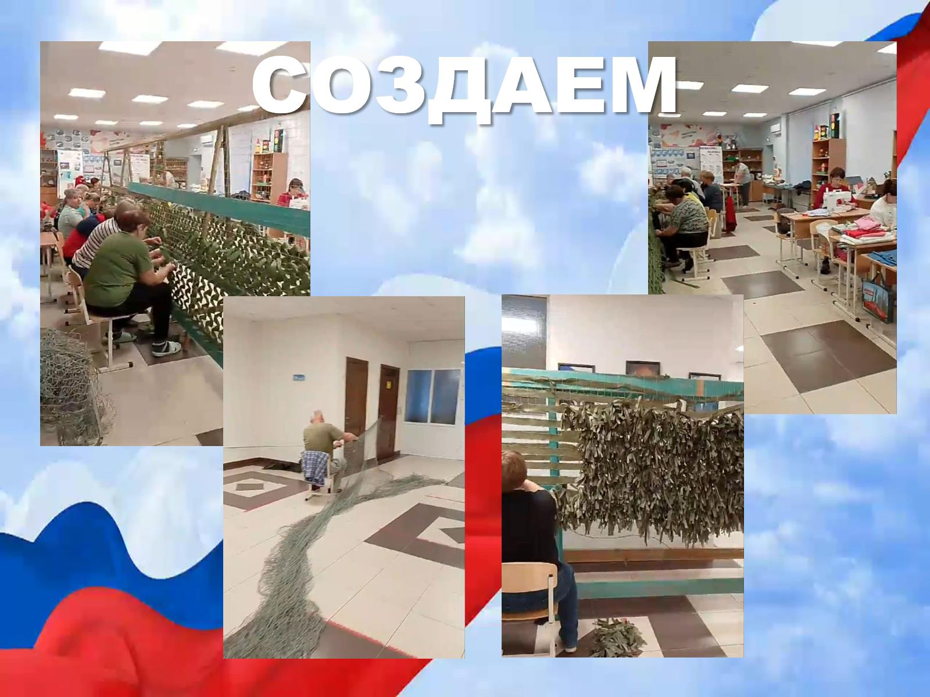
СОЗДАЕМ

Slide 4
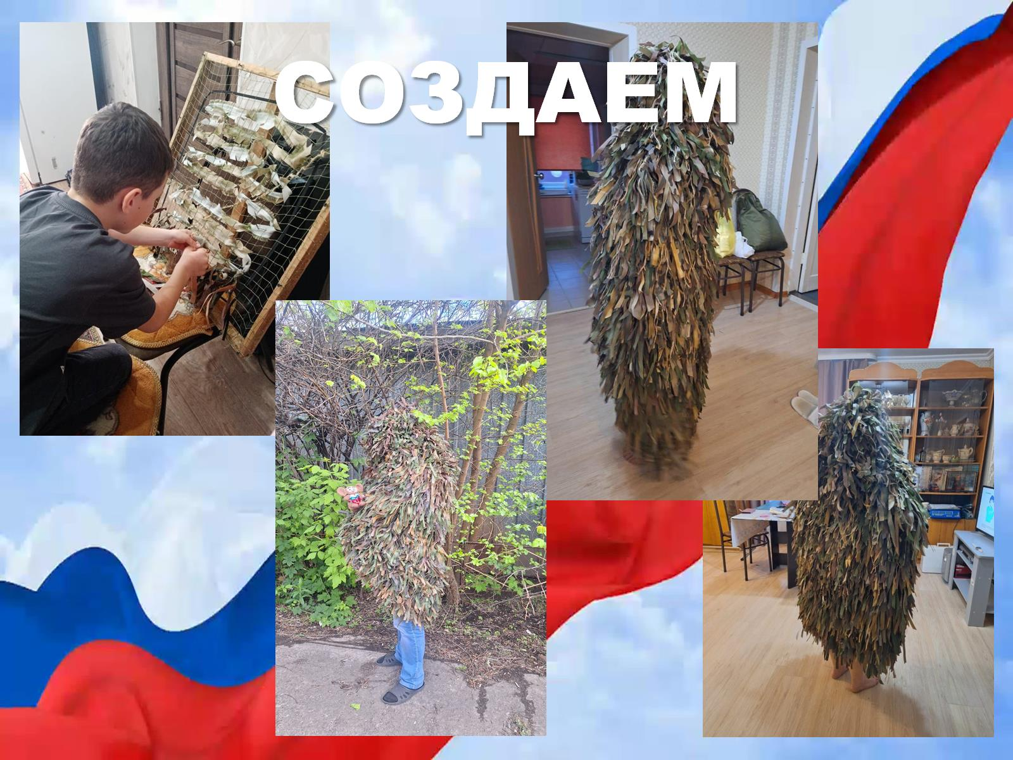
СОЗДАЕМ

Slide 5
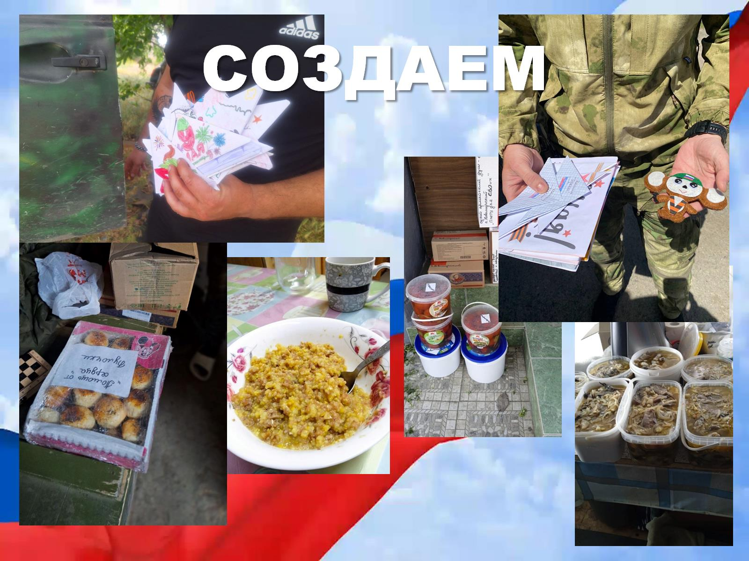
СОЗДАЕМ

Slide 6
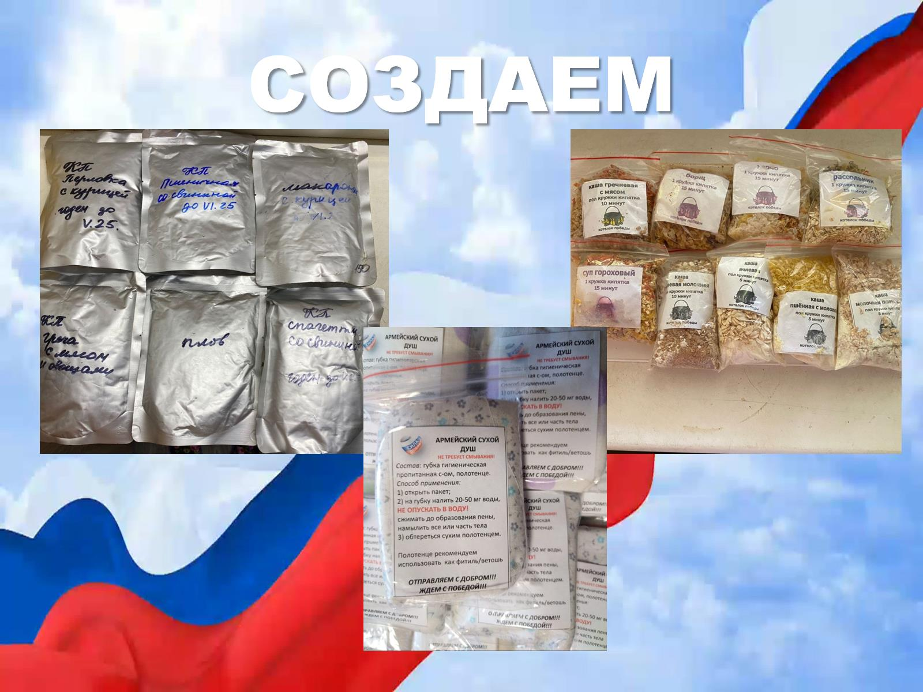
СОЗДАЕМ

Slide 7
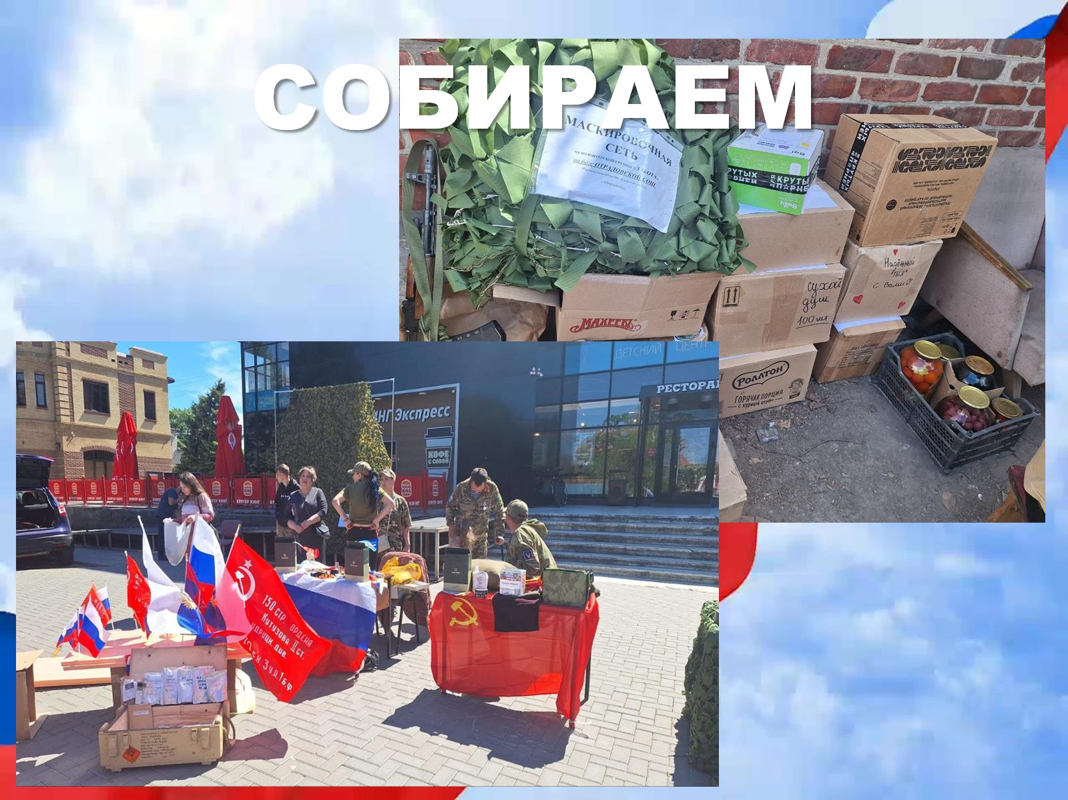
СОБИРАЕМ

Slide 8

ДОСТАВЛЯЕМ

Slide 9

ПРИСОЕДИНЯЙСЯ!

